Slide 1
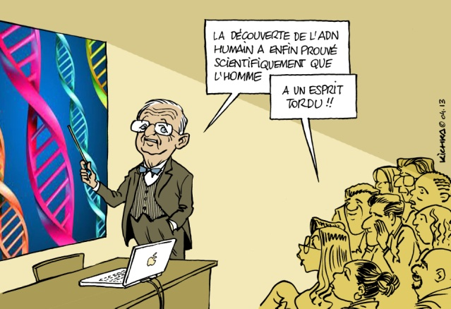
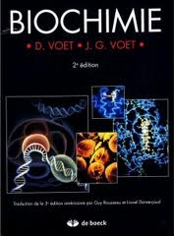
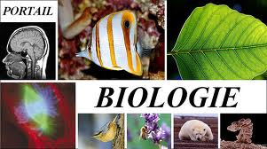
La biochimie
La composition chimique de la matière

Slide 2
La composition de la matière
Page 16-20
Classification des substances chimiques:
Composés inorganiques
L’eau
Les sels minéraux
Composés organiques
Les glucides
Les lipides
Les protéines
Les acides nucléiques
Les vitamines

Slide 3
Les composés inorganiques

Slide 4
L’eau (H₂O)
Page 16
Le composé le plus abondant.
60% de la masse corporelle.
2 localisations:
Intracellulaire
Extracellulaire

Slide 5
L’eau (H₂O)
Page 16
Fonctions:
Transporter des substances (sang et lymphe).
Excréter des déchets (urine).
Réguler la température (sang).

Slide 6
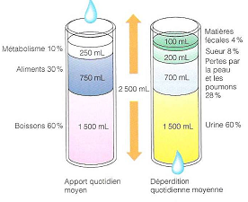
L’eau (H₂O)
Page 16
Apports et pertes d’H₂O

Slide 7
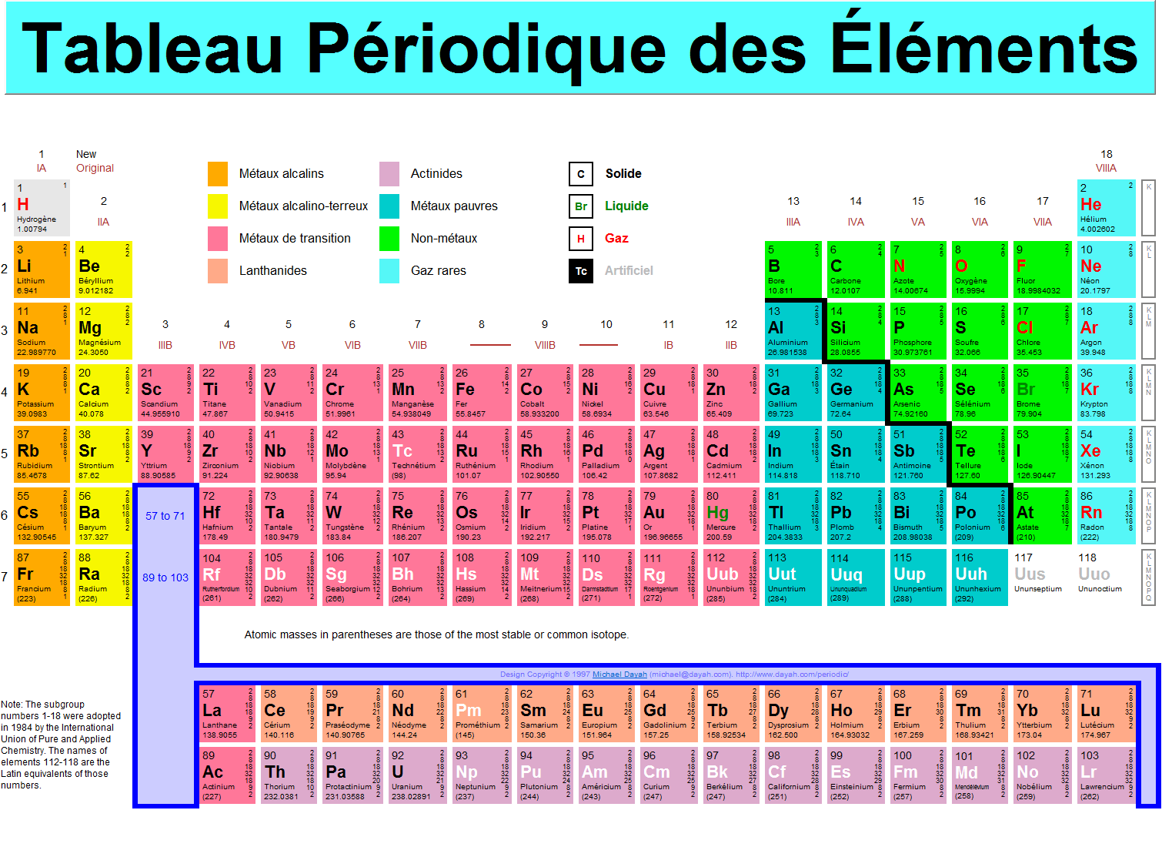
Les sels minéraux
Page 16
Besoin en quantité suffisante:
Ca
P
K
S
Na
Cl
Mg
Fortification et fonctionnement des organes

Slide 8
Les sels minéraux
Page 16
Besoin en quantité infime:
Oligo-éléments

Slide 9
Les composés organiques

Slide 10
Les glucides
Page 15
Fonctions:
Fournir de l’énergie (glucose…).
Stocker de l’énergie (amidon, glycogène).
Constituer les parois végétales (cellulose).
Composer les acides nucléiques.

Slide 11
Les glucides
Page 16
La structure:
Atomes de C, O, H.
Monosaccharides
Disaccharides
Polysaccharides

Slide 12
Les glucides
Page 17 / 18
Les monosaccharides (sucre simple):

Slide 13
Les glucides
Page 17
Les monosaccharides (sucre simple):
Source énergétique:
Glucose
Réaction:
Glucose + O₂ → Energie (ATP) + CO₂ + H₂O
= La respiration cellulaire

Slide 14
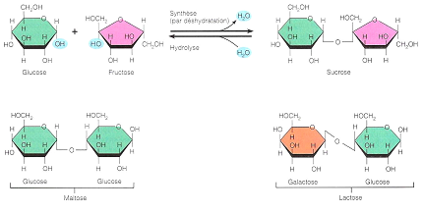
Les glucides
Page 17 / 18
Les disaccharides (sucres doubles):

Slide 15
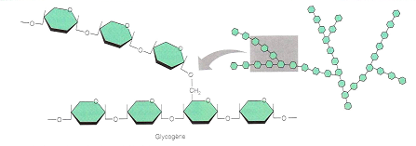
Les glucides
Page 17 / 18
Les polysaccharides:

Slide 16
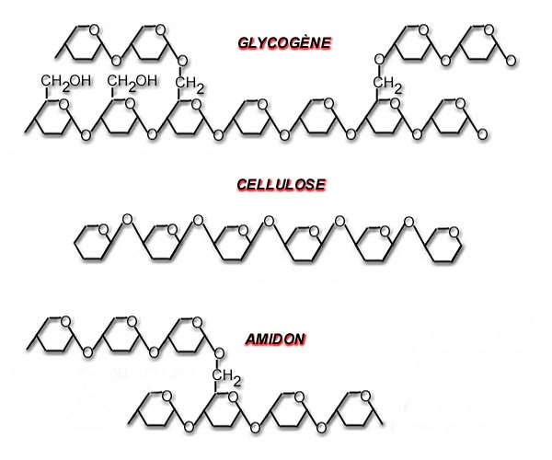
Les glucides
Les polysaccharides:

Slide 17
Les lipides
Page 18
Fonctions:
Stocker de l’énergie (tissu adipeux).
Isoler contre le froid.
Amortir contre les chocs.
Composer les membranes biologiques

Slide 18
Les lipides
Page 18
Hydrophobes (insolubles dans l’eau).
Lipophiles (solubles dans les corps gras + solvants organiques).

Slide 19
Les lipides
Page 18 / 19
La structure:
Atomes de C, O, H.
Triglycérides (TG)
Phospholipides
Stéroïdes

Slide 20
Les lipides
Page 18 / 19
Les triglycérides (graisses):

Slide 21
Les lipides
Page 19
Les phospholipides:

Slide 22
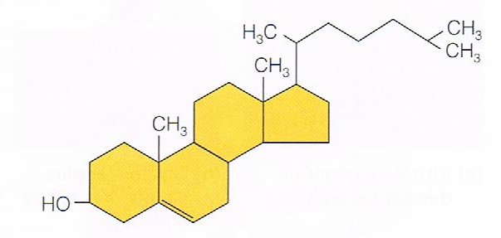
Les lipides
Page 19
Les stéroïdes (cholestérol):

Slide 23
Les protéines
Page 19 / 20
~ 50% du poids de la matière du corps.
Fonctions:
Soutenir les tissus (collagène)
Emmagasiner des réserves (caséine)
Transporter des substances (hémoglobine).
Transmettre des messages (hormones).
Produire le mouvement (actine & myosine).
Défendre l’organisme (anticorps).
Assurer le métabolisme (enzymes)

Slide 24
Les protéines
Page 19 / 20
La structure:
Atomes de C, O, H et N
Assemblage d’acides aminés (20)

Slide 25
Les protéines
Page 20
La structure:
Protéines peuvent se lier avec
lipides → lipoprotéines
glucides → glycoprotéines

Slide 26
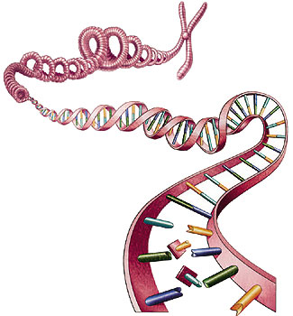
Les acides nucléiques
Page 20
l’ADN et de l’ARN
= Molécules porteuses de l’information génétique

Slide 27
Les vitamines
Page 20
Structure: molécules composées de C, O et H
Fonctions: essentiels au bon déroulement des processus vitaux.
La croissance
L’immunité (défenses)
Les fonctions sanguines
Les fonctions endocriniennes (hormonales).

Slide 28
Les vitamines
Page 20
Classées en deux groupes:
Liposolubles:
Vitamines A, D, E et K.
Hydrosolubles:
Vitamines B et C

